Slide 1
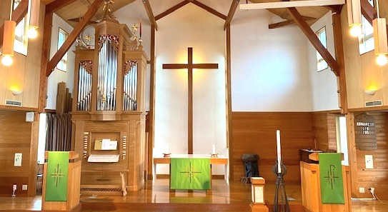
聖霊降臨後最終主日
せいれいこうりんご さいしゅうしゅじつ
2023年11月26日

Slide 2
前 奏
ぜ ん そ う

Slide 3
み名による祝福
しゅくふく
な
ちち
こ
せいれい
な
司） 父と子と聖霊のみ名によって
衆） アーメン

Slide 4
さんびか「きよいあさ あけて」
あさ
１． きよい朝あけて
神さまにいのる
この日こそ つよい
神の子にしてください。
かみ
ひ
かみ
こ

Slide 5
さんびか「きよいあさ あけて」
かみ
２． 神さまと人に
心から仕え
この日こそ きよい
神の子にしてください。
アーメン
ひと
こころ
つか
ひ
かみ
こ

Slide 6
キリエ
司） 主よ、あわれんでください。
衆） 主よ、あわれんでください。
司） キリストよ、あわれんでください。
衆） キリストよ、あわれんでください。
司） 主よ、あわれんでください。
衆） 主よ、あわれんでください。
しゅ
しゅ

Slide 7
お 祈 り
いの

Slide 8
聖 書
せ い し ょ
ふくいんしょ
マタイによる福音書
25章40節
（新約聖書 51ページ）
しょう せつ
しんやくせいしょ
てもと せいしょ ひら
※ お手元の聖書をお開きください。

Slide 9
マタイ 25:21 (新50)
おう こた い
40そこで、王は答える。『はっきり言っておく。わたしの兄弟であるこの最も小さい者の一人にしたのは、わたしにしてくれたことなのである。』
きょうだい もっと ちい もの
ひとり

Slide 10
お話し
はな

Slide 11
献金
け ん き ん

Slide 12
主の祈り（起立）
しゅ
いの
き り つ
てん
ちち
天の父よ。
み名があがめられますように。
み国がきますように。
み心が天で行われるように、
地上でも行われますように。
私たちに今日もこの日の糧をお与えください。
な
くに
こころ
てん
おこ
ちじょう
おこ
わたし
きょう
ひ
かて
あた

Slide 13
主の祈り（起立）
しゅ
いの
き り つ
わたし
つみ
おか
もの
ゆる
私たちに罪を犯した者を赦しましたから、
私たちの犯した罪をお赦しください。
私たちを誘惑から導き出して、
悪からお救いください。
み国も力も栄光もとこしえに
あなたのものだからです。 アーメン
わたし
おか
つみ
ゆる
わたし
ゆうわく
みちび
だ
あく
すく
くに
ちから
えいこう

Slide 14
祝福 （起立）
し ゅ く ふ く
き り つ

Slide 15
祝福（起立）
しゅくふく
き り つ
衆） アーメン、アーメン、アーメン

Slide 16
さんびか 「こえのかぎり かみをたたえよ」
こえのかぎり かみをたたえよ
フルートふきならせ
こえをあわせ ドラムたたいて
よろこびのメロディー

Slide 17
さんびか 「こえのかぎり かみをたたえよ」
チェロにあわせうたえよ トランペット ホルンよ ひびけー
シンバル チャイム ドラをならして
よろこびのリズム

Slide 18
さんびか 「こえのかぎり かみをたたえよ」
フラット シャープ ハープのげんを
はじいて おどりだそう
こえをあわせ かみをたたえよ
よろこびのさんび

Slide 19
後 奏
こ う そ う

Slide 20
聖霊降臨後最終主日
せいれいこうりんご さいしゅうしゅじつ
2023年11月26日

